Slide 1

Muss ich immer vergeben?
Reihe:
Versöhnung mit
meiner Vergangenheit (Teil 3/4)

Slide 2

1. Schaden, den mir jemand zugefügt hat (Opfer)
Versöhnung mit meiner Vergangenheit

Slide 3
1. Schaden, den mir jemand zugefügt hat (Opfer)
2. Schaden, den ich jemandem zugefügt habe (Täter)
Versöhnung mit meiner Vergangenheit

Slide 4

„Wenn ihr den Menschen ihre Verfehlungen vergebt, wird euer Vater im Himmel euch auch vergeben.“
Matthäus-Evangelium 6,14
Versöhnung mit meiner Vergangenheit

Slide 5
„Wenn ihr aber den Menschen nicht vergebt, wird euer Vater im Himmel euch eure Verfehlungen auch nicht vergeben.“
Matthäus-Evangelium 6,15
Versöhnung mit meiner Vergangenheit

Slide 6
Ja – ich muss vergeben
Versöhnung mit meiner Vergangenheit

Slide 7

„Herr, wie oft muss ich meinem Bruder vergeben, wenn er immer wieder gegen mich sündigt? Siebenmal?“
Matthäus-Evangelium 18,21
Versöhnung mit meiner Vergangenheit

Slide 8
„Nein, nicht siebenmal, sondern siebenundsiebzigmal!“
Matthäus-Evangelium 18,22
Versöhnung mit meiner Vergangenheit

Slide 9

„Wenn dein Bruder sündigt, weise ihn zurecht, und wenn er sein Unrecht einsieht, vergib ihm.“
Lukas-Evangelium 17,3
Versöhnung mit meiner Vergangenheit

Slide 10
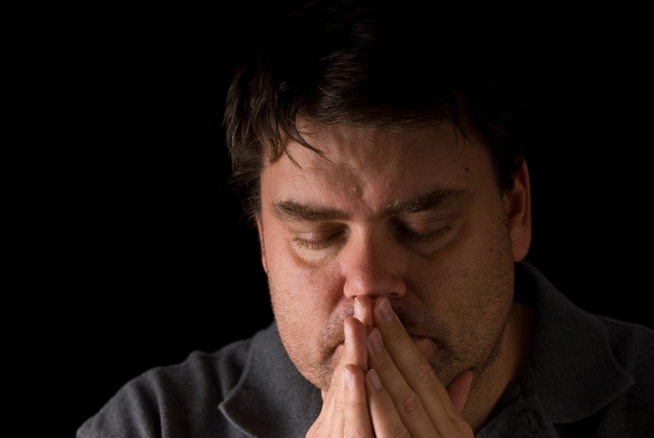
„Ich entschloss mich, dir meine Verfehlungen zu bekennen. Was ich getan hatte, gestand ich dir; ich verschwieg dir meine Schuld nicht länger. Und du – du hast mir alles vergeben!“
Psalm 32,5
Versöhnung mit meiner Vergangenheit

Slide 11

„Kehrt um und jeder von euch lasse sich auf den Namen von Jesus Christus taufen! Dann wird Gott euch eure Sünden vergeben, und ihr werdet seine Gabe, den Heiligen Geist, bekommen.“
Apostelgeschichte 2,38
Versöhnung mit meiner Vergangenheit

Slide 12
II. Nein – ich muss abgeben
Versöhnung mit meiner Vergangenheit

Slide 13

„Rächt euch nicht selbst, liebe Freunde, sondern überlasst die Rache dem Zorn Gottes. Denn es heisst in der Schrift: »Das Unrecht zu rächen ist meine Sache, sagt der Herr; ich werde Vergeltung üben.«“
Römer-Brief 12,19
Versöhnung mit meiner Vergangenheit

Slide 14
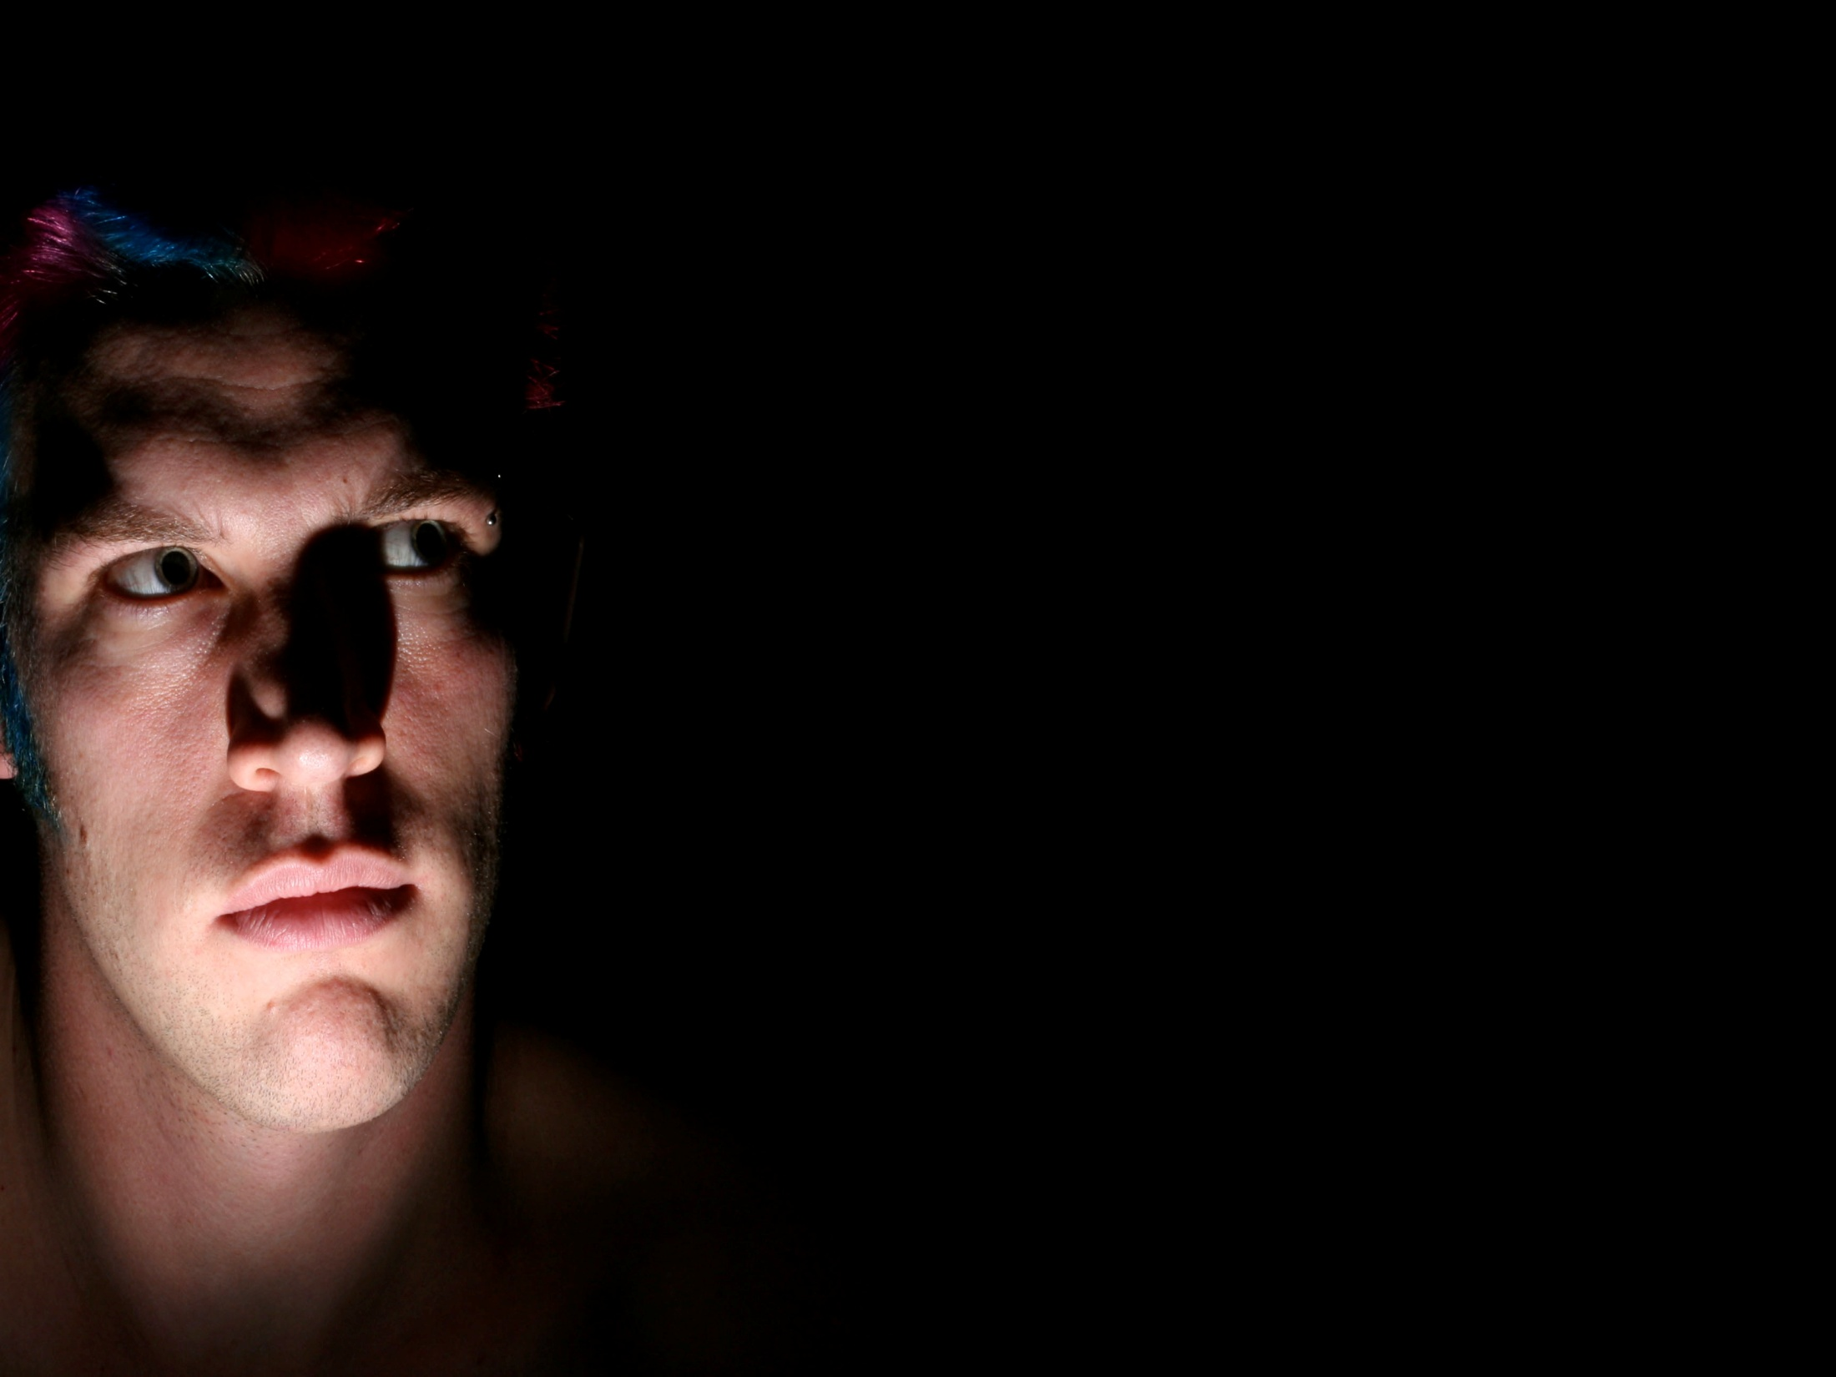
„Du, Herr, kennst ihre Pläne; sie haben es darauf abgesehen, mich zu töten. Dieses Verbrechen verzeih ihnen nicht; diese Schuld vergiss ihnen nie! Lass sie vor dir zusammenbrechen! Wenn du kommst, um Gericht zu halten, dann rechne mit ihnen ab!“
Jeremia 18,23
Versöhnung mit meiner Vergangenheit

Slide 15
„Rächt euch nicht selbst, liebe Freunde, sondern überlasst die Rache dem Zorn Gottes. Denn es heisst in der Schrift: »Das Unrecht zu rächen ist meine Sache, sagt der Herr; ich werde Vergeltung üben.«“
Römer-Brief 12,19
Versöhnung mit meiner Vergangenheit

Slide 16
„Wenn dein Feind hungrig ist, gib ihm zu essen, und wenn er Durst hat, gib ihm zu trinken. Ein solches Verhalten wird ihn zutiefst beschämen.“
Römer-Brief 12,20
Versöhnung mit meiner Vergangenheit

Slide 17
„Lass dich nicht vom Bösen besiegen, sondern besiege Böses mit Gutem.“
Römer-Brief 12,21
Versöhnung mit meiner Vergangenheit

Slide 18

„Alexander, der Schmied, hat mir viel Böses zugefügt. Der Herr wird so an ihm handeln, wie er es verdient hat.“
2.Timotheus 4,14
Versöhnung mit meiner Vergangenheit

Slide 19
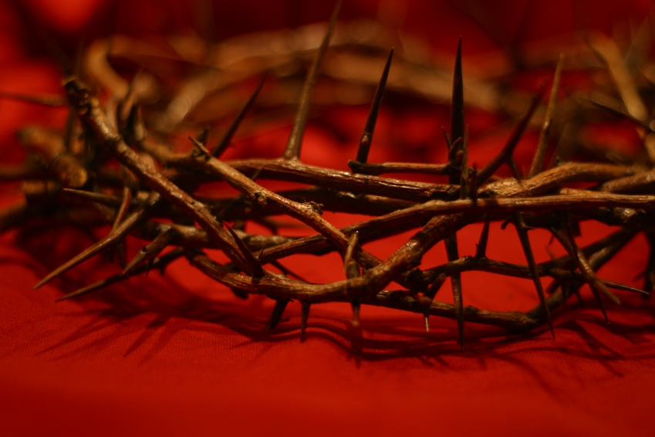
„Jesus, der nicht mit Beschimpfungen reagierte, als er beschimpft wurde, und nicht mit Vergeltung drohte, als er leiden musste, sondern seine Sache dem übergab, der ein gerechter Richter ist.“
1.Petrus-Brief 2,23
Versöhnung mit meiner Vergangenheit

Slide 20
Schlussgedanke
Versöhnung mit meiner Vergangenheit

Slide 21

„Gerade eure Feinde sollt ihr lieben! Tut Gutes und leiht, ohne etwas zurückzuerwarten. Dann wartet eine grosse Belohnung auf euch, und ihr werdet Söhne des Höchsten sein; denn auch er ist gütig gegen die Undankbaren und Bösen.“
Lukas-Evangelium 6,35
Versöhnung mit meiner Vergangenheit

Slide 22

“Herr, rechne ihnen diese Sünde nicht an!“
Apostelgeschichte 7,60
Versöhnung mit meiner Vergangenheit

Slide 23

„Vergeltet Böses nicht mit Bösem und Beschimpfungen nicht mit Beschimpfungen! Im Gegenteil: Segnet! Denn dazu hat Gott euch berufen, damit ihr dann seinen Segen erbt.“
1.Petrus-Brief 3,9
Versöhnung mit meiner Vergangenheit

Slide 24
Vertrauensvoll und mutig dem Ziel entgegen

